Slide 1
Что такое этикет?
Подготовила: Шергина Ольга Алексеевна

Slide 2
Что такое этикет ?
Слово «этикет» в переводе с французского обозначает «ярлык, этикетка, порядок проведения какой-то церемонии».
Этикет – это установленный порядок поведения, формы обхождения в каком-то обществе.

Slide 3
Главное правило этикета
Даже если ваш знакомый не заслуживает хорошего отношения, нормы этикета переступать нельзя.
Чтобы не прослыть глупцом и снискать себе уважение, нужно найти правильную линию поведения и взаимодействия.

Slide 4
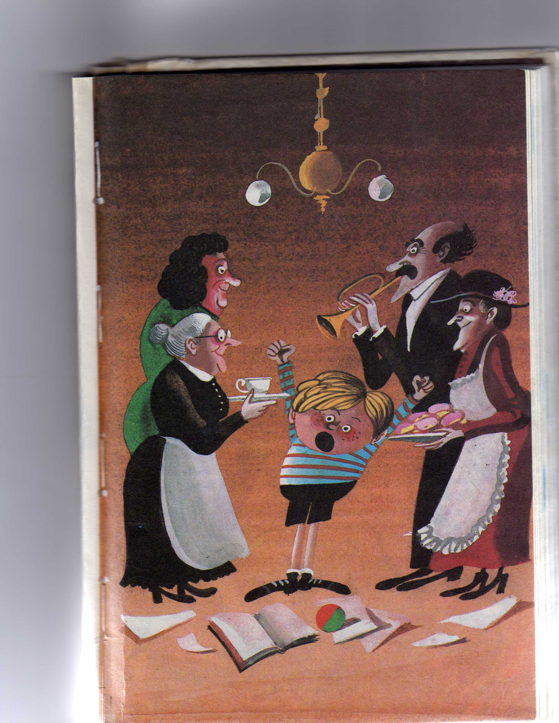
Первый урок вежливости

Slide 5
Зачем быть вежливым?
Вежливость – это сумма поступков.
Только вежливому, воспитанному и доброму человеку окружающие люди относятся всегда по доброму.
Только вежливого человека все любят и уважают.
Только у вежливого человека есть верные и надёжные друзья.
Только вежливому, хорошо воспитан-
ному человеку некогда скучать.

Slide 6
Правила вежливого поведения
Никогда не забывай здороваться при встрече со знакомыми людьми. При этом мужчина (или тот, кто младше) должен первым произнести приветственные слова. А женщина (или тот, кто старше) должна первой протянуть руку.
Некрасиво, здороваясь, протягивать руку в перчатке.
Войдя в дом или в кабинет к кому-нибудь, нужно поздороваться с хозяином.
Войдя в помещение, мужчины и дети должны снимать шапки. Исключение только магазины. А в кино и театре головные уборы должны снимать и женщины.

Slide 7
Правила вежливого поведения
В кино или театре, когда вам требуется пройти на своё место мимо сидящих в наше ряду зрителей, необходимо извиниться перед ними. И обязательно проходить лицом, а не спиной к ним.
В транспорте вежливый мужчина (если только он не инвалид и не слишком стар) обязательно уступит место женщине. Тем более пожилой.
В гостях, на собраниях и в любом другом помещении мужчине принято садиться в том случае, когда уже сидит женщина.
Чрезвычайно невежливо, когда мужчины сидя разговаривают со стоящей перед ним женщиной.
Входя в помещение, важно пропустить женщину вперёд.

Slide 8
Правила вежливого поведения
Часто с разными людьми необходимо вести себя по-разному.
С подозрительным человеком – осторожно.
С капризным – игнорировать капризы и вести себя очень спокойно.
С хвастливым – с иронией, но без злой шутки.
С застенчивым – доверительно.

Slide 9
Этикет регулирует манеры поведения
Манеры – это способ держать себя, внешняя форма поведения.
К манерам относятся речь, жестикуляция, мимика, походка.
Воспитанный человек
не стоит вразвалку;
при разговоре не закладывает руки в карманы;
не говорит громко в общественном транспорте.

Slide 10
Чтобы стать воспитанным человеком, порой нужно немало трудиться
Не позволяй душе лениться!
Чтоб в ступе воду не толочь,
Душа обязана трудиться
И день и ночь, и день и ночь!
Гони её от дома к дому,
Тащи с этапа на этап,
По пустырю, по бурелому,
Через сугроб, через ухаб!
Держи лентяйку в чёрном теле
И не снимай с неё узды!
Коль дать ей вздумаешь поблажку,
Освобождая от забот,
Она последнюю рубашку
С тебя без жалости сорвёт.
А ты хватай её за плечи,
Учи и мучай до темна,
Чтоб жить с тобой по-человечьи
Училась заново она.
Она рабыня и царица,
Она работница и дочь,
Она обязана трудиться
И день и ночь, и день и ночь!
Н. Заболоцкий
Не разрешай ей спать в постели
При свете утренней звезды,

